Slide 1
渋谷区観光大使ごゆるりアンバサダーに『リラックマ』就任 渋谷区の街を魅力的に伝え、国内外からの観光客誘致を推進します。
報道関係者各位
News Release
2018年3月16日
この度、サンエックス株式会社と一般財団法⼈渋谷区観光協会は、サンエックス株式会社が著作権を保有する人気キャラクターの『リラックマ』が【渋谷区観光大使ごゆるりアンバサダー】に就任したことをお知らせ致します。
今後、渋谷区観光協会では世界的に人気キャラクターである『リラックマ』を“渋谷区観光大使ごゆるりアンバサダー”として迎え、渋谷区の様々な観光情報を発信し、国内外からの観光客誘致を推進していきます。
就任式として、2018年3月24日（土）25日（日）の2日間、渋谷・原宿エリア（東京都渋谷区）で行われる 国内最大級イベント「MOSHI MOSHI NIPPON FESTIVAL 2018 in SHIBUYA」の24日（土）ラフォーレミュージアム原宿（ラフォーレ原宿6階）にて15時40分(10分間）のステージにて行います。
また同日より、渋谷区観光協会と原宿のMOSHI MOSHI BOX 原宿観光案内所にてリラックマオリジナルデザインの渋谷区観光MAPが登場します。MAPの言語は4か国語（日本語、英語、韓国語、中国語）に対応します。さらに、渋谷区を循環しているハチ公バス（恵比寿・代官山循環 夕やけこやけルート）がリラックマオリジナルデザインとして運行します。（2018年3月17日～運行予定）
2018年『リラックマ』は15周年を迎え、国内外から多くの支持を受けており、日本を代表するキャラクター
として渋谷区の街を魅力的に伝えるために最適であると判断し、就任を依頼し承諾頂きました。
■「リラックマ」について
リラックマはOLのカオルさんの家にいきなり住みついた、着ぐるみのクマ。毎日だらだらゴロゴロしています。 背中にチャックがありますが、中身はヒミツです。好物はホットケーキ、オムライス、プリン、だんごなど。 どこからともなくあらわれた白くて小さなクマの子・コリラックマと、カオルさんのペットのキイロイトリが仲間です。
（参考）リラックマごゆるりサイト http://www.san-x.co.jp/rilakkuma/
■「 MOSHI MOSHI NIPPON FESTIVAL 2018 in SHIBUYA 」について
渋谷・原宿を舞台に国内最大級のインバウンドイベントです。「新しいニッポンのお祭り」をテーマに日本の
ファッション・音楽・アニメ・フードなどポップカルチャーを世界に発信します。
（参考）MOSHI MOSHI NIPPON http://www.moshimoshi-nippon.jp(日英中３ヵ国語対応）
一般の方のステージ参加は事前web予約が必要です。事前登録はこちらからお願いします。
事前登録サイト：http://mmnf2018.peatix.com
≪本件に関するお問い合わせ先≫
一般財団法人 渋谷区観光協会 企画広報部 堀 恭子
TEL：03-3462-8311 FAX：03-3462-8312 MAIL：pr@play-shibuya.com

Slide 2
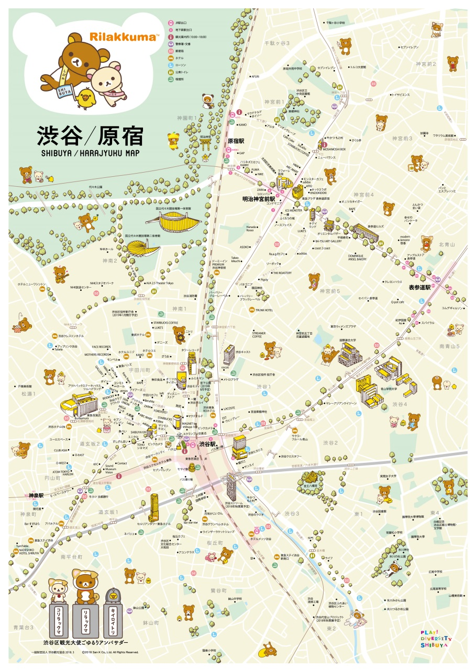
■リラックマオリジナルデザイン
■リラックマオリジナルデザインの渋谷区観光MAP
≪本件に関するお問い合わせ先≫
一般財団法人 渋谷区観光協会 企画広報部 堀 恭子
TEL：03-3462-8311 FAX：03-3462-8312 MAIL：pr@play-shibuya.com

Slide 3
■リラックマハチ公バス（渋谷区ハチ公バス 恵比寿・代官山循環 夕やけこやけルート）
■著作権表記
©2018 SAN-X CO., LTD. ALL RIGHTS RESERVED.
≪本件に関するお問い合わせ先≫
一般財団法人 渋谷区観光協会 企画広報部 堀 恭子
TEL：03-3462-8311 FAX：03-3462-8312 MAIL：pr@play-shibuya.com

